Slide 1
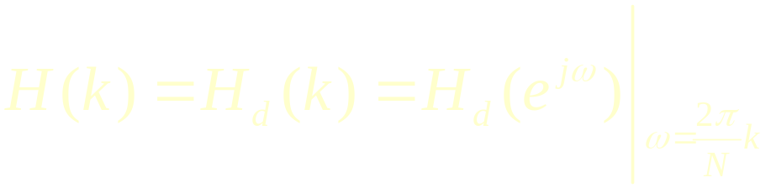




7.4 频率抽样设计法
1、设计方法
对理想频率响应等间隔抽样
作为实际FIR数字滤波器的频率特性的抽样值

Slide 2
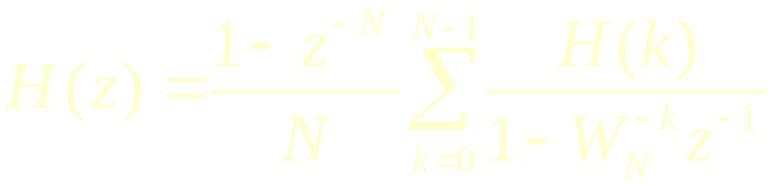
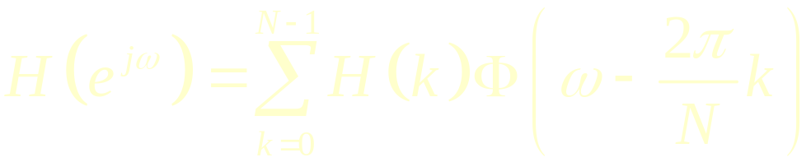
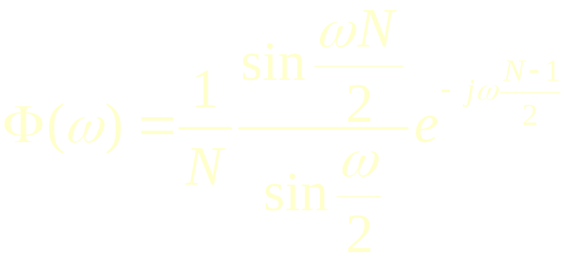
7.4 频率抽样设计法
内插公式：

Slide 3
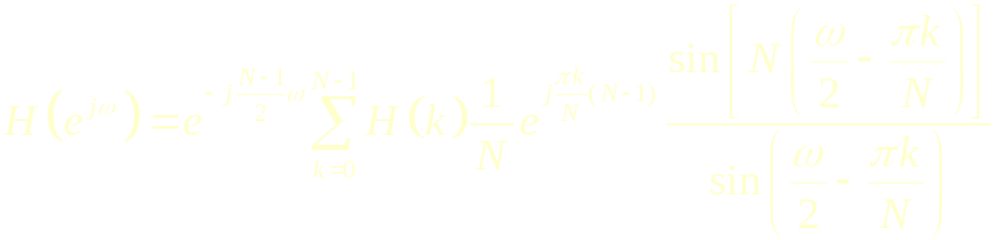
7.4 频率抽样设计法

Slide 4
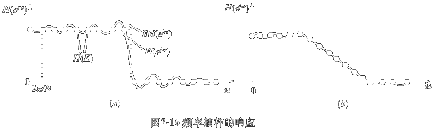
7.4 频率抽样设计法
抽样点上，频率响应严格相等
抽样点之间，加权内插函数的延伸叠加
变化越平缓，内插越接近理想值，逼近误差较小
线性相位的约束

Slide 5
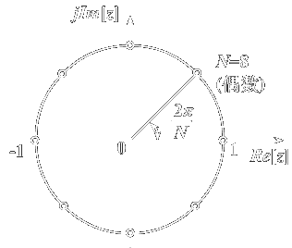
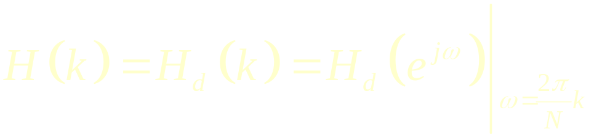
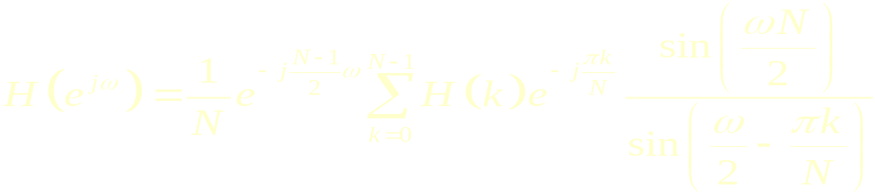
二种频率抽样
1）第一种频率抽样
系统函数：
频率响应：

Slide 6
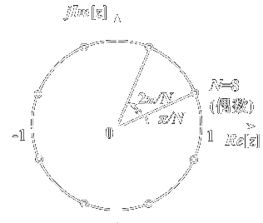
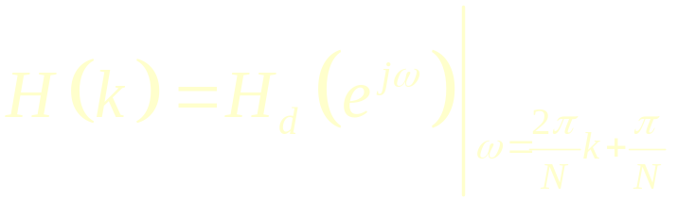

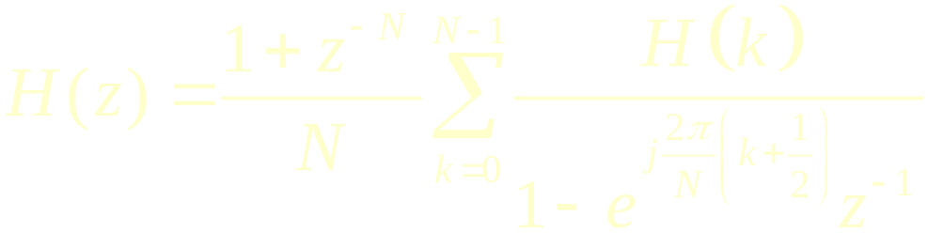
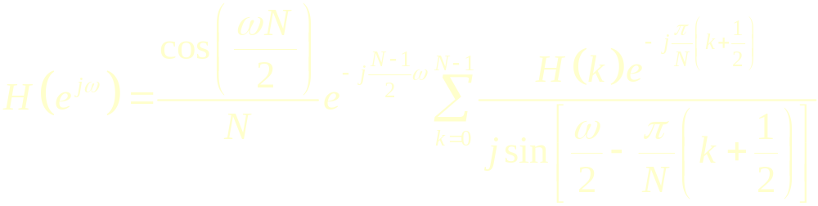
二种频率抽样
2）第二种频率抽样
系统函数：
频率响应：

Slide 7





4、线性相位第一种频率抽样
h(n)为实数序列时，H(k)圆周共轭对称
即：
对称中心：
又线性相位：

Slide 8
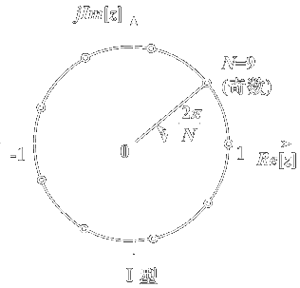

Slide 9
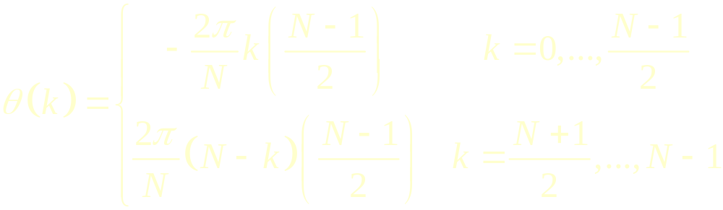
当N为奇数时：

Slide 10
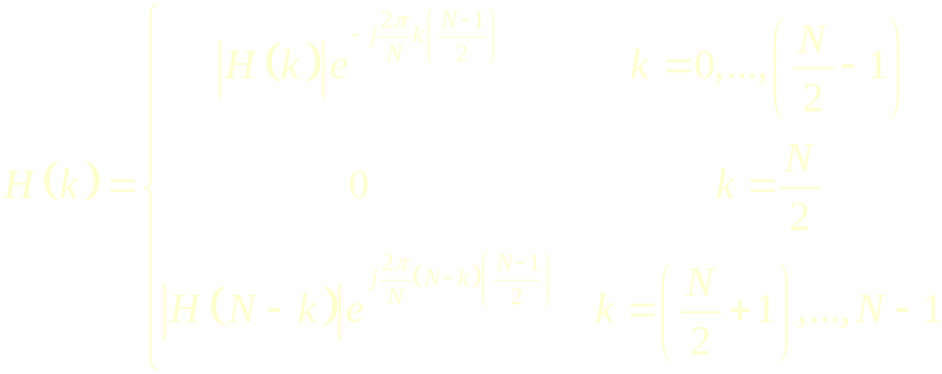
当N为偶数时：

Slide 11
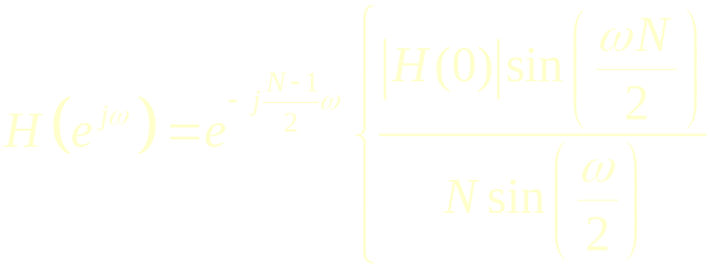
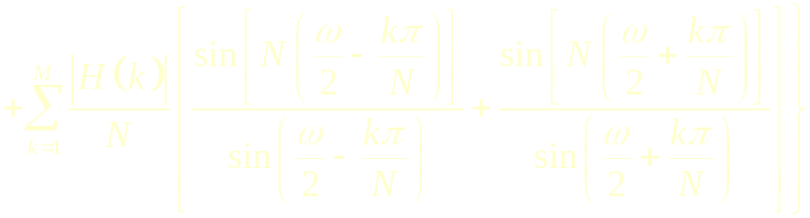
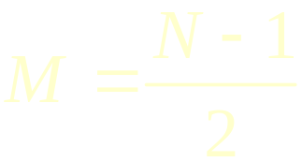
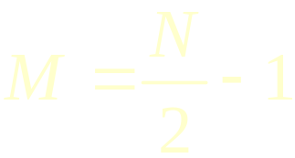
频率响应：
当N为奇数时：
;当N为偶数时：

Slide 12
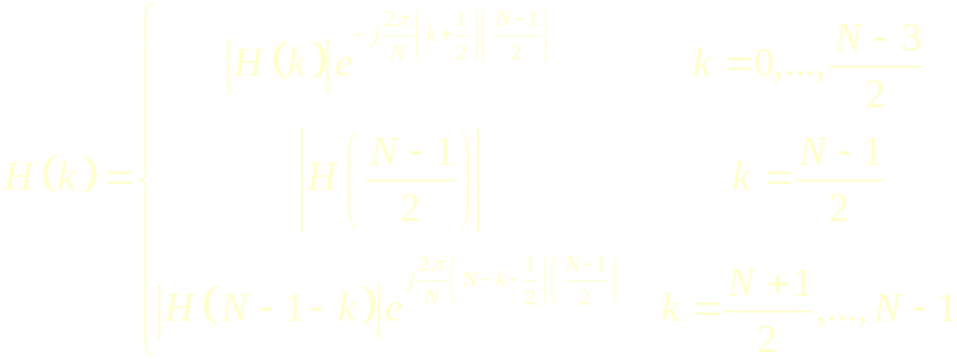
当N为奇数时：

Slide 13
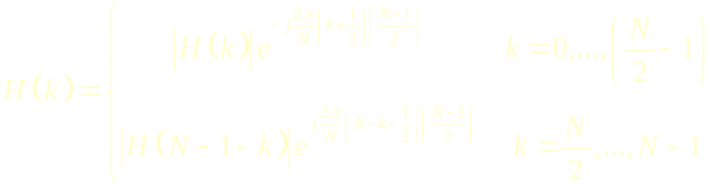
当N为偶数时：

Slide 14



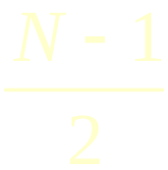
5、线性相位第二种频率抽样
h(n)为实数序列时，H(k)圆周共轭对称
即：
对称中心：
又线性相位：

Slide 15
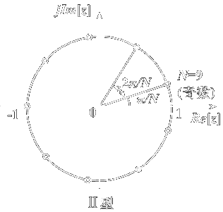

Slide 16
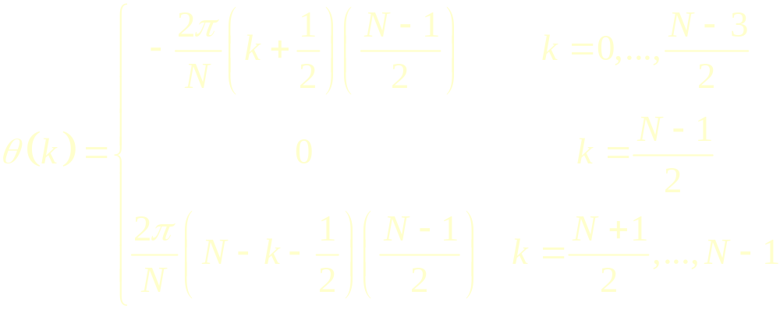
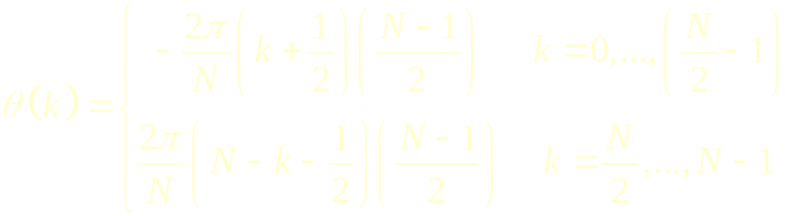
当N为奇数时：
当N为偶数时：

Slide 17
当N为奇数时：
当N为偶数时：

Slide 18
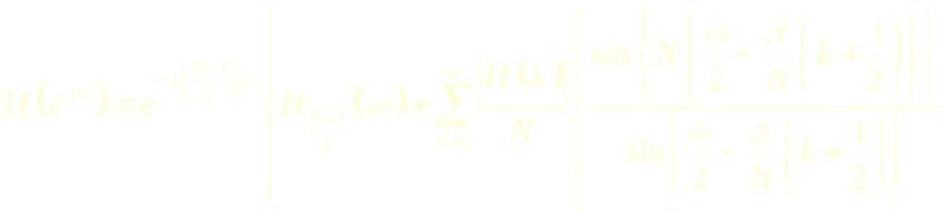
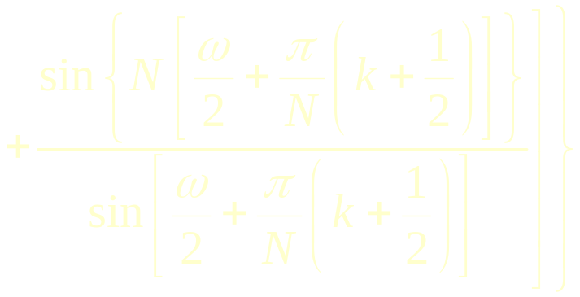
频率响应：

Slide 19
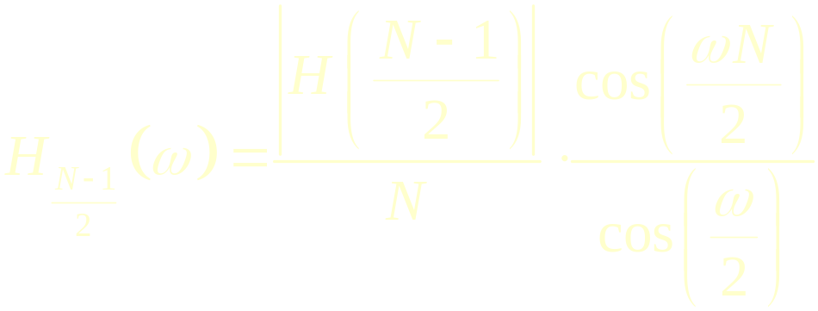
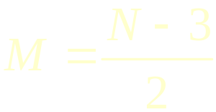
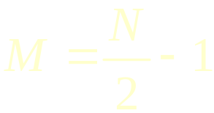

当N为奇数时：
当N为偶数时：

Slide 20
6、过渡带抽样的优化设计
增加过渡带抽样点，可加大阻带衰减

Slide 21
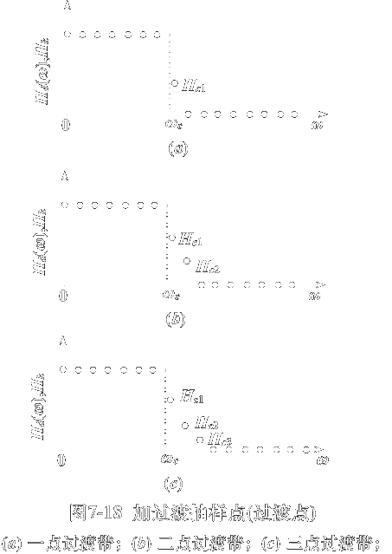




6、过渡带抽样的优化设计
不加过渡抽样点：
加一点：
加两点：
加三点：

Slide 22



6、过渡带抽样的优化设计
增加过渡带抽样点，可加大阻带衰减，但导致过渡带变宽
增加N，使抽样点变密，减小过渡带宽度，但增加了计算量
优点：频域直接设计
缺点：抽样频率只能是 或 的整数倍，截止频率 不能任意取值

Slide 23
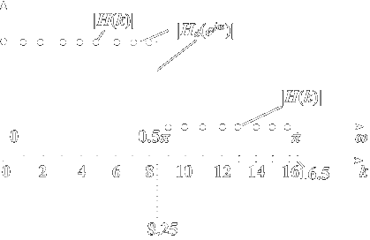

例：利用频率抽样法设计一个频率特性为矩形的理想低通滤波器，截止频率为0.5π，抽样点数为N=33，要求滤波器具有线性相位。
解：

Slide 24
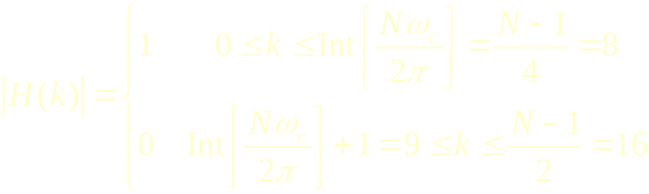
按第一种频率抽样方式，N=33，得抽样点

Slide 25
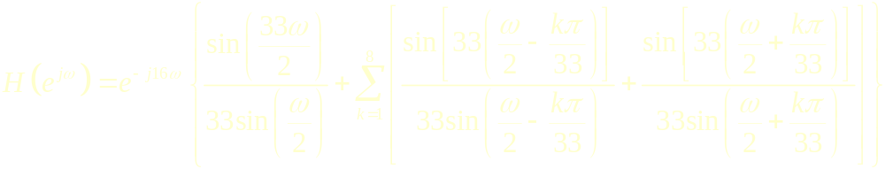
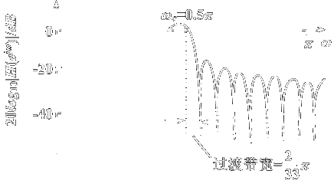

得线性相位FIR滤波器的频率响应：
过渡带宽：
阻带衰减：-20dB

Slide 26
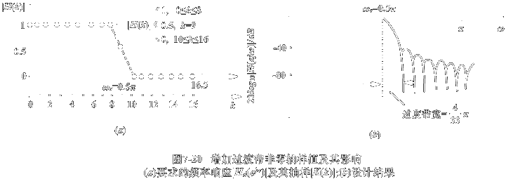

增加一点过渡带抽样点
令H(9)=0.5
过渡带宽：
阻带衰减：-40dB

Slide 27
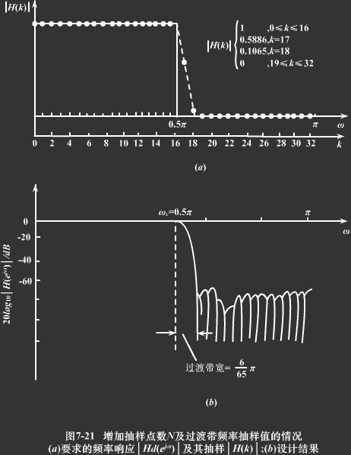

增加两点过渡带抽样点
且增加抽样点数为N=65
令H(17)=0.5886
H (18)=0.1065
过渡带宽：
阻带衰减：-60dB

Slide 28
作业
370页
第1题和第7题

